Slide 1

UML基础Ⅳ
综合应用和问题解答
G19小组
成员：彭慧铭、胡锦波、林鑫、李梦雷、李逸欢

Slide 2
目录
1
参考文献
2
基础知识
3
综合应用
4
Q&A
5
小组分工及评价

Slide 3
1
参考文献

Slide 4

参考文献
1. UML用户指南（第二版 修订版）【美】Grady Booch James Rumbaugh Ivar Jacobson著 邵维忠 等译
2. UML2基础、建模与设计基础 杨宏平 等 编著
3. 百度文库 UML综合案例https://wenku.baidu.com/view/497ec35d1eb91a37f1115c6b.html 2018/12/22
4. CSDN 教学管理系统类图https://blog.csdn.net/summer_LJX/article/details/803437432 2018/12/22
春种一粒粟,秋收万颗籽，点滴进步，成就价值是我们的一贯的追求。
5. zuilang的博客 http://blog.okbase.net/zuilang/archive/3396.html 2018/12/22

Slide 5
2
基础知识
巩固基础知识，加深印象

Slide 6
UML概述
UML(Unified Modeling Language)是软件界第一个统一的建模语言，该方法结合了Booch,OMT，和OOSE方法的优点，统一了符号体系，并从其他的方法和工程实践中吸收了许多经过实际检验的概念和技术。
UML应用领域很广泛，可用于软件开发建模的各个阶段，商业建模（Business Modeling），也可用于其他领域的建模
他是一种标准的表示，已成为国际软件界广泛承认的标准。是一种基于面向对象的可视化的通用（general）建模语言。
UML是一种定义良好，易于表达，功能强大且普遍使用的建模语言，不是一种方法，他独立于过程。利用它建模时，可遵循任何类型的建模过程。

Slide 7
UML建模过程
分析抽取
提取
分析设计
领域问题
概念模型
系统需求
解决方案

Slide 8
UML的 主要构成
UML是一种标准化的图形语言建模语言，它是面向对象分析与设计的一种标准表示。
由下列几部分组成。
视图（views）
图（Diagrams）
模型元素（Model elements）
通用机制(general mechanism)
视图由多个图构成，他不是一个图表，而是在某一个抽象层上，对系统的抽象表示。
如果要为系统建立一个完整的模型图，需定义一定数量的视图，每个视图表示系统的一个特殊的方面。另外视图还把建模语言和系统开发时选择的方法或过程连接起来。

Slide 9
UML中的9种图
 | 图名称 | 图定义 | 图性质
1 | 类图 | 一组类、接口、协作及他们之间的关系 | 静态图
2 | 对象图 | 一组对象及它们的关系 | 静态图
3 | 用例图 | 一组用例、参与者及他们的关系 | 静态图
4 | 顺序图 | 一个交互，强调消息的时间顺序 | 动态图
5 | 协作图 | 一个交互，强调消息发送和接受的对象的结构组织 | 动态图
6 | 状态图 | 一个状态机，强调对象按事件排序的行为 | 动态图
7 | 活动图 | 一个状态机，强调从活动到活动的流动 | 动态图
8 | 构件图 | 一组构件及关系 | 静态图
9 | 实施图 | 一组接点及他们的关系 | 静态图
包图：包中的类以及包与包之间的关系（静态图）

Slide 10
UML中的5种视图
 | 视图名称 | 视图内容 | 静态表现 | 动态表现 | 观察角度
1 | 用例视图 | 系统行为，动力 | 用例图 | 交互图，状态图，活动图 | 用户，分析员，测试员
2 | 设计视图 | 问题及解决方案 | 类图，对象图 | 交互图，状态图，活动图 | 类，接口，协作
3 | 进程视图 | 性能，可伸缩性，吞吐量 | 类图，对象图 | 交互图，状态图，活动图 | 线程，进程
4 | 实现视图 | 构件，文件 | 构件图 | 交互图，状态图，活动图 | 实施，发布
5 | 实施视图 | 部件的发布，交付，安装 | 实施图 | 交互图，状态图，活动图 | 拓扑结构的节点

Slide 11
3
综合应用
以小组在做的项目为例，综合说明UML的使用情况

Slide 12
软件工程系列课程辅助网站的需求分析
软件工程系列课程教学辅助网站向用户提供一个教学、学习、交流的平台，为教师和同学服务
一个完整的教学辅助网站需要至少包含以下四个功能
查看课程信息
查看教师信息
学生用户可通过本教学辅助网站查询课程信息，教师用户可修改课程信息
学生和教师用户均可通过本课程辅助网站查询教师信息
论坛
资源下载
学生和教师用户可在论坛上交流问题发帖回帖
教师和学生用户可通过本教学辅助网站下载学习必须的软件和资料

Slide 13
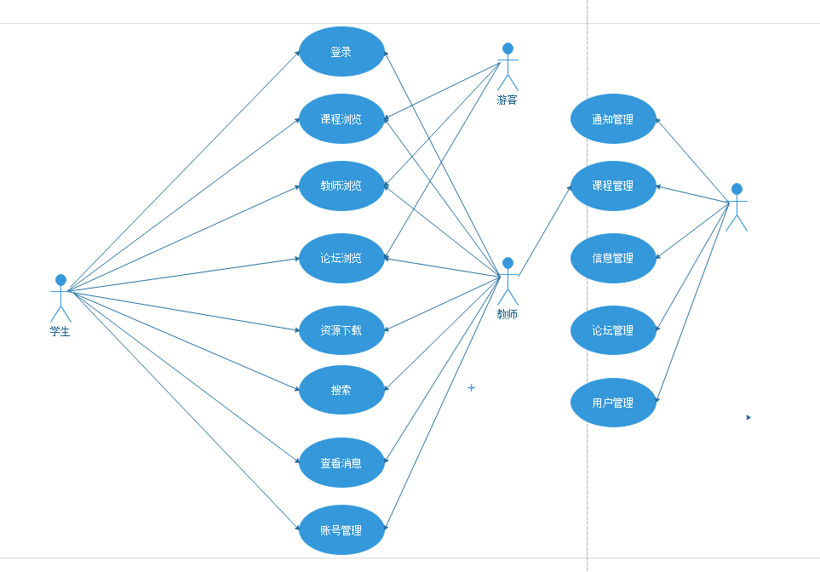
系统用例模型
系统用例图
根据系统的需求分析可知，系统中的角色有学生用户，教师用户，管理
员，系统和游客，学生用户可通过系统查询课程信息，在论坛上交流
下载信息，管理员用户负责管理论坛以及课程信息，游客只能浏览信息

Slide 14
解释：用例图
1
2
3
4
5
用例用于描述一组用例，参与者及他们之间的关系
用例图仅仅从角色使用系统的角度描述系统中的信息，也是站在系统外部查看系统功能，而不描述该功能在系统内部是如何实现
用例图是被称为参与者的外部用户所能观察到的系统功能的模型图
用例可应用于整个系统，也可应用于系统的一部分，包括子系统，单个的类甚至接口。
通常，用例不仅代表这些元素所期望的行为，而且还可把这些元素用作开发过程中的测试用例的基础。

Slide 15
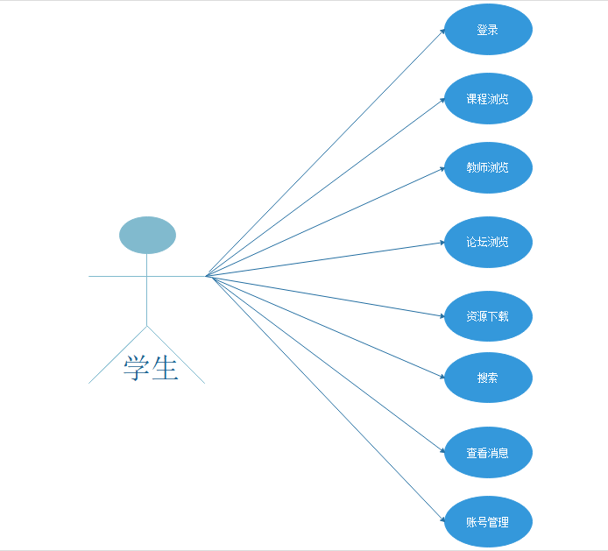
学生用户用例图

系统根据业务流程学生的操作可以分为以下几部分：
1.登陆
2.课程浏览
3.教师浏览
4.论坛浏览
5.资源下载
6.搜索
7.查看消息
8.帐号管理

Slide 16
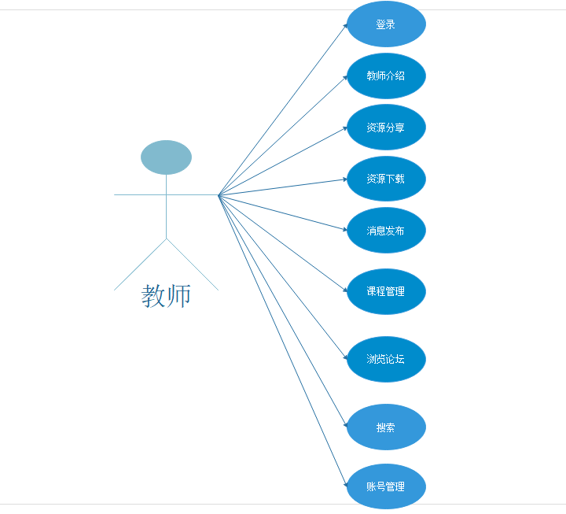
教师用户用例图

系统根据业务流程教师的操作可以分为以下几部分：
1.登陆
2.教师介绍
3.资源分享
4.资源下载
5.消息发布
6.课程管理
7.浏览论坛
8.搜索

Slide 17
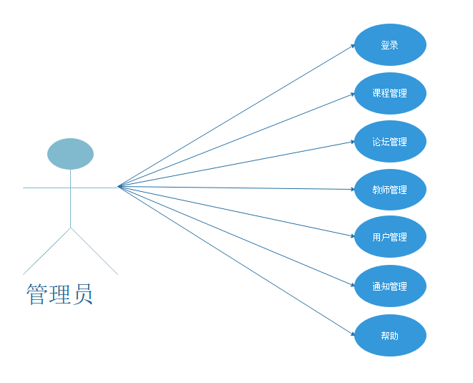
管理员用例图

系统根据业务流程管理员的操作可以分为以下几部分：
1.登陆
2.课程原理
3.论坛管理
4.教师管理
5.用户管理
6.通知管理
7.帮助

Slide 18
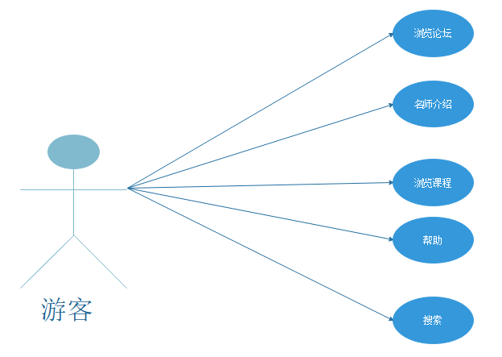
游客用例图

系统根据业务流程游客的操作可以分为以下几部分：
1.浏览论坛
2.名师介绍
3.浏览课程
4.帮助
5.搜索

Slide 19
解释：类图
1
2
3
4
5
用于描述一组类、接口、协作及他们之间的静态关系
在面向对象系统的建模中，类图最为常用，它用来阐明系统的静态结构
类是对一组具有相同属性、操作、关系和语义的对象的描述，其中对类的属性和操作进行描述的一个最重要的细节是他的可见性。
一个典型的系统模型中通常有若干个类图，一个类图不一定要包含系统中所有的类，一个类可加到几个类图中
类图中类用矩形框表示，他的属性和操作分别列在分格中。
类之间可以以多种方式链接（如关联、泛化、依赖和实现）

Slide 20
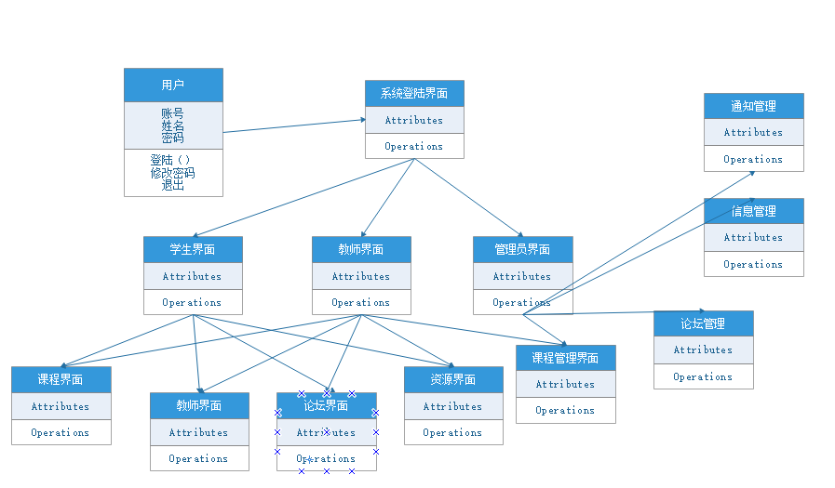
教学辅助网站类图


Slide 21
解释：状态图
1
2
3
4
5
状态视图是一个类对象所经历的所有历程的模型图
状态由对象的各个状态和连接这些状态的变迁组成
每个状态对一个对象在其生命周期中满足某种条件的一个时间段建模
当一个时间发生时，他会触发状态间 的变迁，导致对象从一种状态转到另一种新的状态
状态用状态图表达。
在UML中，状态图可用来对一个对象按事件排序的行为建模

Slide 22
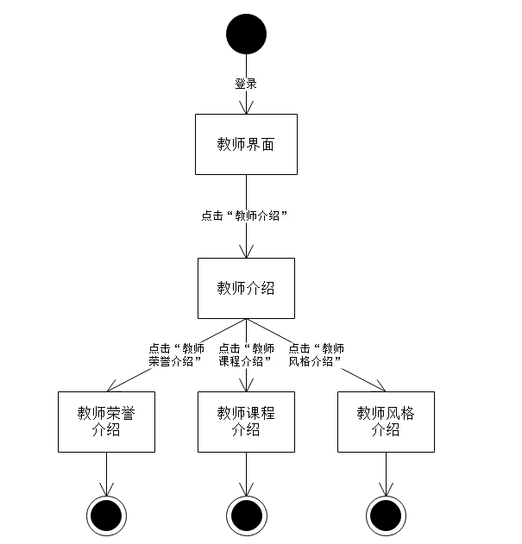
教学辅助网站教师介绍对话框图


Slide 23
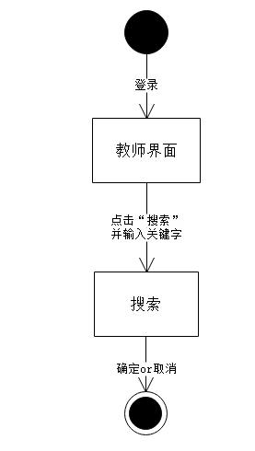
教学辅助网站教师界面搜索对话框图


Slide 24
解释：顺序图
1
2
3
4
5
顺序图表示对象之间传送消息的时间顺序
顺序图用来描述对象之间消息发送的先后次序，阐明对象之间的交互过程以及在系统执行过程中的某一具体时刻将会发生什么
顺序图是一种强调时间顺序的交互图，可用来进行一个场景说明，即一个事件的历史过程
顺序图中对象沿横轴排列，消息沿纵轴那时间顺序排列
顺序途中的对象生命线是一条垂直的虚线表示一个对象在一段时间内存在
顺序图中的大多数对象都存在于整个交互过程中，因此这些对象全部排列在图的顶部，他们的生命线从图的顶部画到底部。

Slide 25
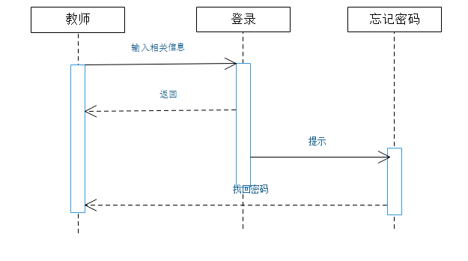
教学辅助网站教师顺序图


Slide 26
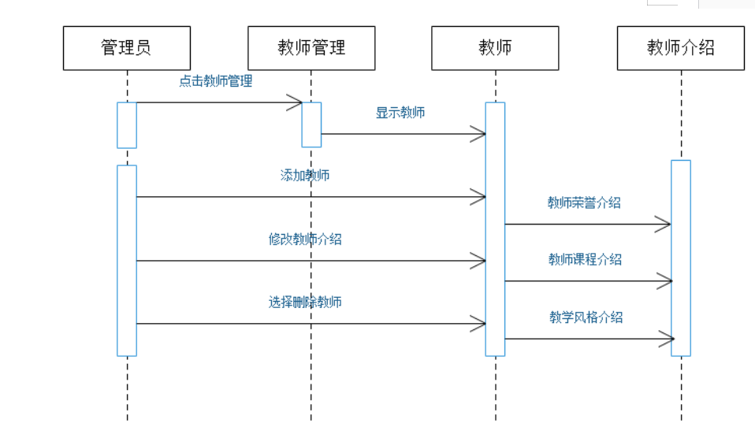
教学辅助网站管理员教师管理顺序图


Slide 27
4
Q&A
都是些很简单的问题

Slide 28
Q&A
Q1
UML由哪几个部分组成
1. 视图（views）
2. 图（Diagrams）
3. 模型元素（Model elements）
4. 通用机制(general mechanism)

Slide 29
Q&A
Q2
UML中的静态图？
1. 类图
2. 对象图
3. 用例图
4. 构件图
5. 实施图

Slide 30
Q&A
Q3
对话框图属于什么图
状态图

Slide 31
5
小组分工
明确的小组分工，才能做出好的工作

Slide 32
加入你的标题描述
89%
87%
86%
87.5%
88%
李梦雷
彭慧铭
李逸欢
林鑫
胡锦波
李梦雷
审核PPT
制作ppt
查阅资料
绘图
查阅资料
绘图
查阅资料
绘图

Slide 33
谢谢您的观看!
G19小组制作

